Slide 1
Типовая архитектура распределенного web приложения

Slide 2
Требования к архитектуре
Цель: спроектировать архитектуру web-приложения, обладающую следующими свойствами:
Failover: Устойчивость к отказам узлов
  При отказе одного или нескольких узлов, приложение должно оставаться доступным для пользователей
Scalability: Возможность увеличивать количество параллельно обрабатываемых запросов с увеличением кол-ва узлов (горизонтальное масштабирование)
  Можем добавить узлов в кластер, если текущее оборудование перестает справляться с нагрузкой
Data Scalability: Возможность распределять данные по разным узлам (Sharding) для масштабирования системы по данным
  Если операции записи в БД становятся узким местом, можем размазать данные по нескольким узлам по определенному критерию (например, по стране, где расположен бронируемый отель)
Polyglot Persistence: С гибридным хранилищем данных
  БД для CRUD операций (Create/Read/Update/Delete)
  БД для быстрого поиска
  Для разных сценариев можем применять разные способы хранения данных
Distributed Cache: Возможность кэшировать часто используемые данные в памяти узлов
  В том числе, обеспечить консистентность кэша между всеми узлами и источником (базой данных)
Distributed Lock: Возможность использовать распределенные блокировки (блокировки, видимые всем узлам)
  Например, блокировать билет во время покупки одним пользователем, чтобы его не могли выбрать другие пользователи

Slide 3
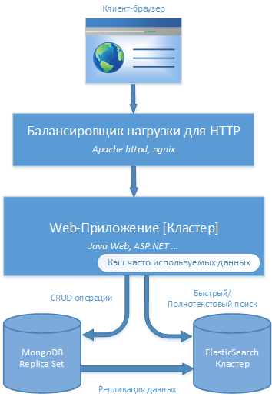
Логическая архитектура

Slide 4
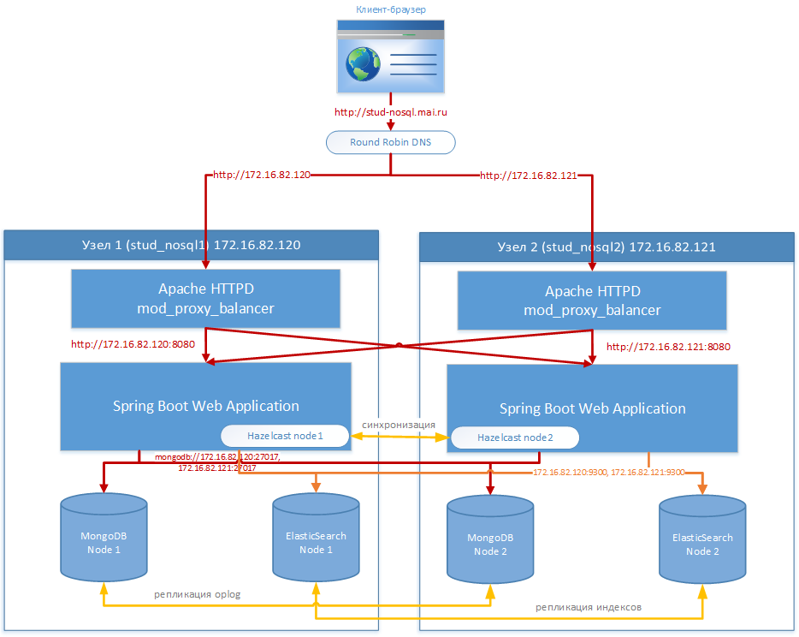
Физическая архитектура

